Slide 1
動物的世界
資料整理:Alisa

Slide 2

石虎
瀕臨絕種保育類
石虎耳背的白斑是與家貓
石虎是小型囓齒類的天敵

Slide 3
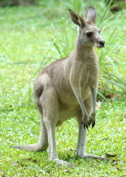
灰袋鼠
成熟的雌性有一個發達的育兒袋
灰袋鼠通常以後肢站立，可以高達1.5-1.8m
加速時可以長達9m
最遠可以跳13.5m

Slide 4
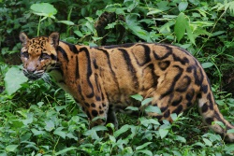
臺灣雲豹
頸側及體側有大型塊雲狀黑斑
以鳥類、靈長類、小型哺乳動物為主
雲豹為臺灣特有亞種，是臺灣大型肉食性的貓科動物

Slide 5
資料來源
石虎
http://newweb.zoo.gov.tw/Pager/Show/ZooData_Index_Show.aspx?Animal_ID=10
灰袋鼠
http://newweb.zoo.gov.tw/Pager/Show/ZooData_Index_Show.aspx?Animal_ID=50

